Slide 1




Aletas de
Tiburón

Slide 2
El consumo de alimentos basados en el tiburón no es novedoso, pues es una práctica antigua que aún se mantiene popular en algunas partes del planeta. Sin embargo, estamos hablando de un depredador que cumple un delicado rol en la conservación del ecosistema y que cuenta con especies en sus filas que se encuentran en peligro de extinción.

Slide 3
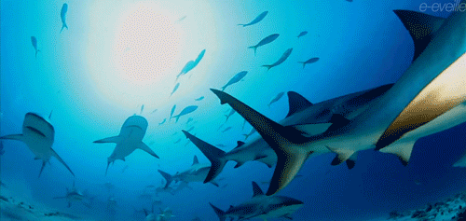

Slide 4
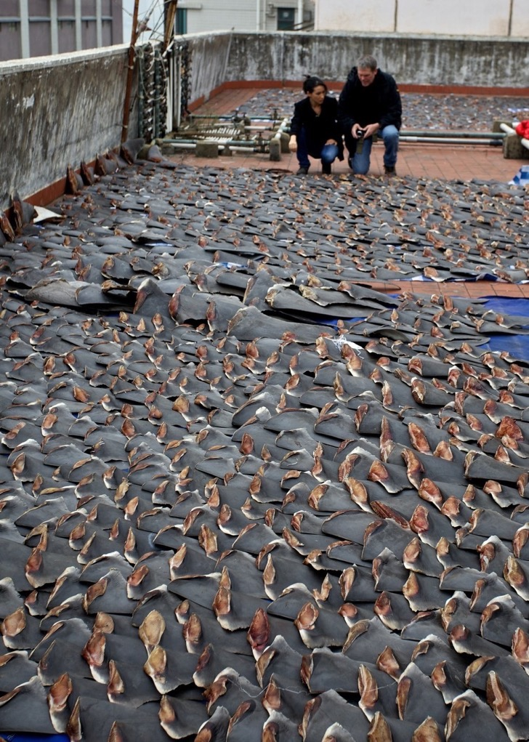
la cruel verdad de un apetecido plato que cuesta más de 73 millones de vidas al año.

Slide 5
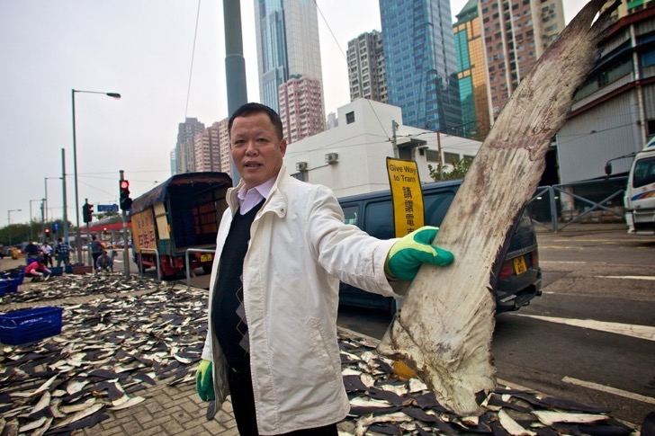

Slide 6
Es por eso que nos resulta realmente impactante el volumen de aletas de tiburón que se consumen y lo cruel de su producción.
Gary Stokes, de la Sociedad de Conservación Pastor del Mar, ha vivido en Hong Kong por 26 años y ha visto demasiadas aletas de tiburón. Un hecho que lamenta, pues está al tanto de qué forma éstas son conseguidas.

Slide 7
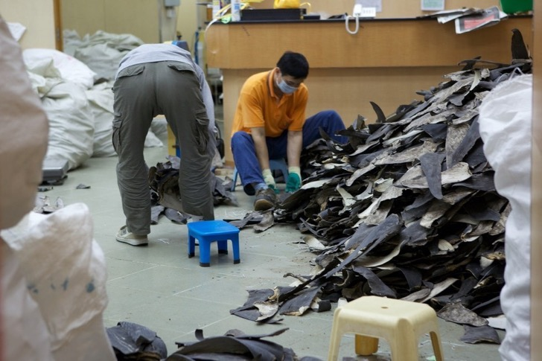

Slide 8
Los tiburones son capturados. Luego se les cortan las aletas y son arrojados nuevamente al mar, sin poder moverse.
De estas forma, ellos se hunden cada vez más en la profundidad del océano, mientras se desangran a causa de sus heridas o mueren de hambre, asfixia o depredación. No es posible estimar cuánto tiempo permanecerán vivos después de que sus aletas han sido removidas, pues algunos sufrirán una muerte lenta y dolorosa peleando por respirar en el fondo del océano mientras otros serán devorados luego de ser arrojados por la borda.

Slide 9
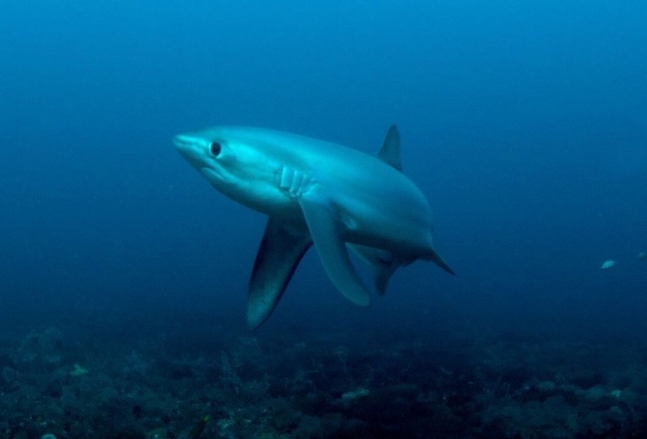

Slide 10
“En tan sólo las últimas tres semanas he visto tres contenedores de 15 metros llenos de aletas de tiburón. Uno de Indonesia y los otros dos de los Emiratos Árabes. Cuando hablamos de uno de esos contenedores, hablamos de millones de tiburones”.

Slide 11
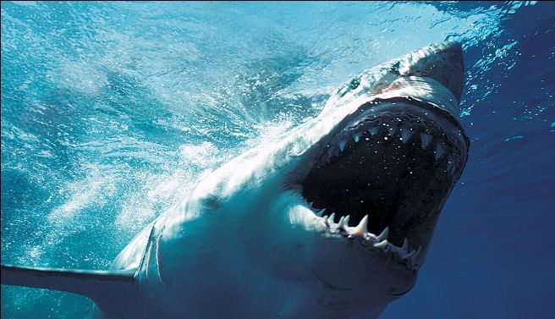

Slide 12
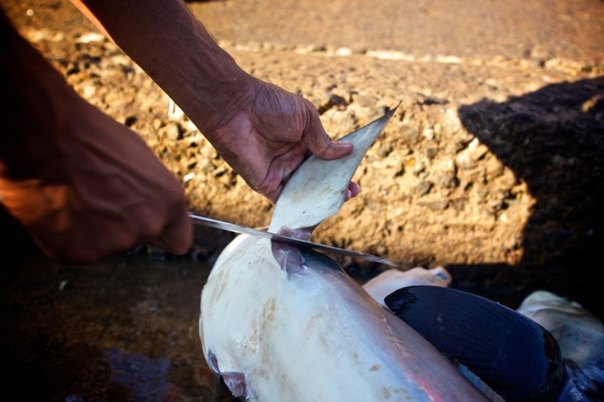

Slide 13
La sopa de aleta de tiburón es la principal causa de esta matanza.
Una sopa con alta demanda en Hong Kong y resto de China. Conocida como la comida de los emperadores, la sopa de aleta de tiburón es servida en bodas y ocasiones especiales para desear prosperidad y bienestar económico. Tan sólo uno de estos platos puede costar más de $100 dólares. China se configura como el importador más grande del producto en el mundo, pero se trata de un problema global al permitir los países del mundo la circulación de este producto en sus aguas.

Slide 14
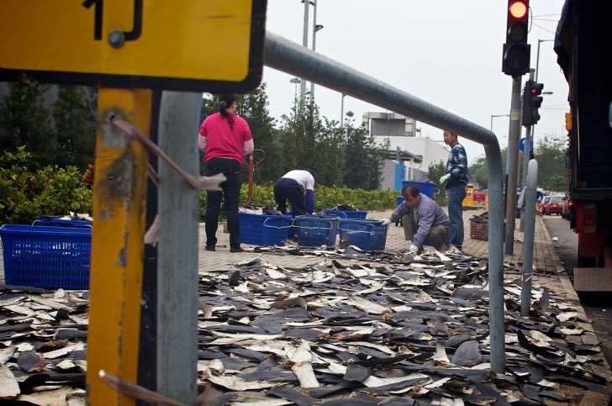

Slide 15
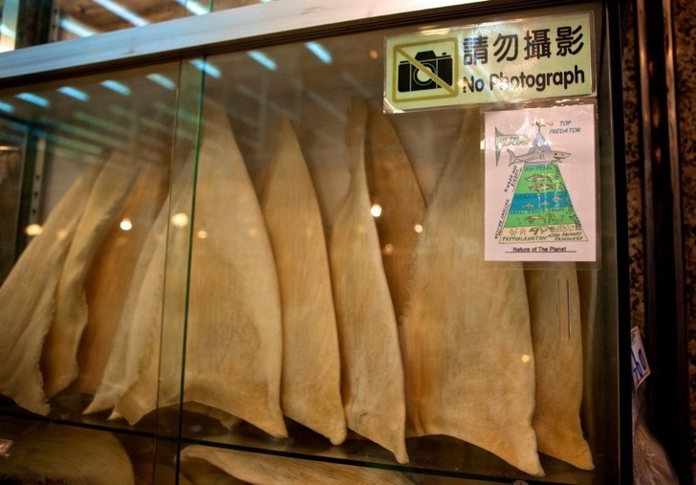

Slide 16
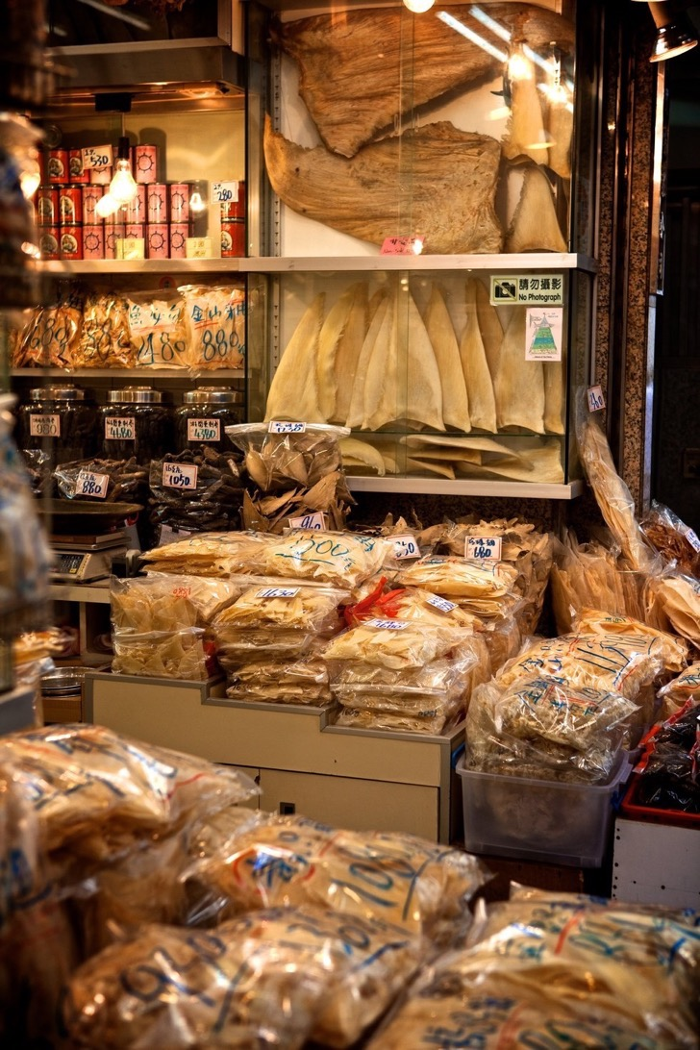
Debido a esto, se estima que 73 millones de tiburones son asesinados al año para poder conseguir sus aletas.
Esto quiere decir que, en estimación, los tiburones están siendo asesinados 30 veces más rápido de lo que se pueden reproducir. Las aletas obtenidas de ellos son almacenadas en bodegas o puestas a secar en techos o en la misma calle.

Slide 17
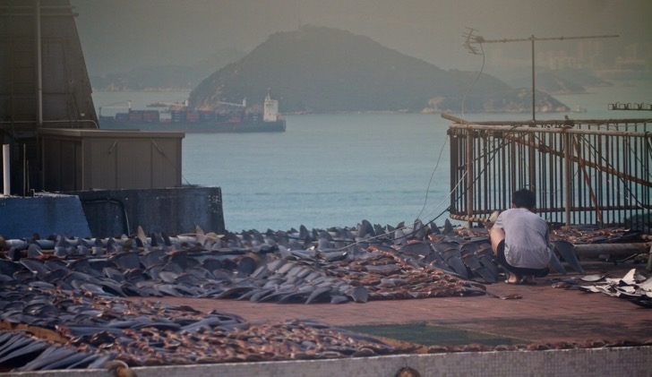
Subió al techo de su edificio, pero jamás pensó que encontraría algo así…

Slide 18
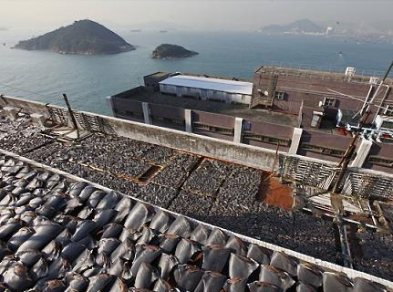

Slide 19
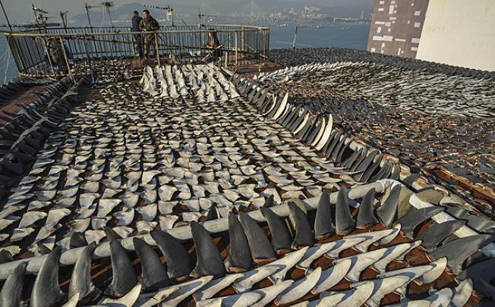

Slide 20
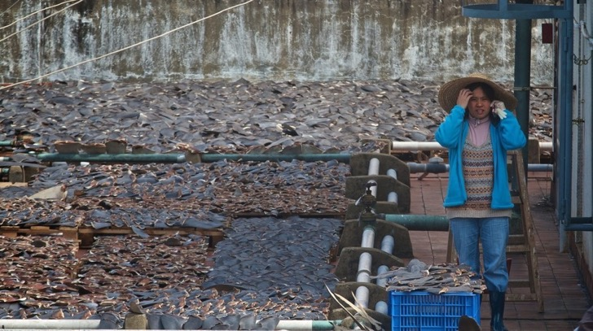

Slide 21
La colección más grande que Stokes ha encontrado fue de más de 100.000 en un techo donde estaban secando.
Debido a esto, decidió arrendar un helicóptero para poder tomar fotos aéreas de lo que estaba sucediendo. Después de esto se dirigió al edificio para subir corriendo hasta su techo y tener una vista más cercana, lo que admite le dejó perplejo. El mayor problema es que una vez que las aletas han sido obtenidas, es difícil determinar si provienen de una pescadería establecida o si son producto de la invasiva intervención en el mar para conseguirlas.

Slide 22
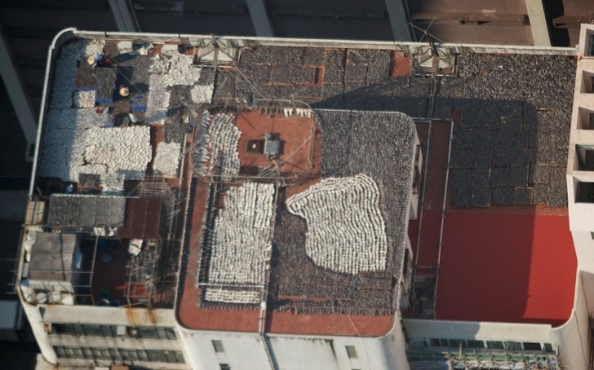

Slide 23
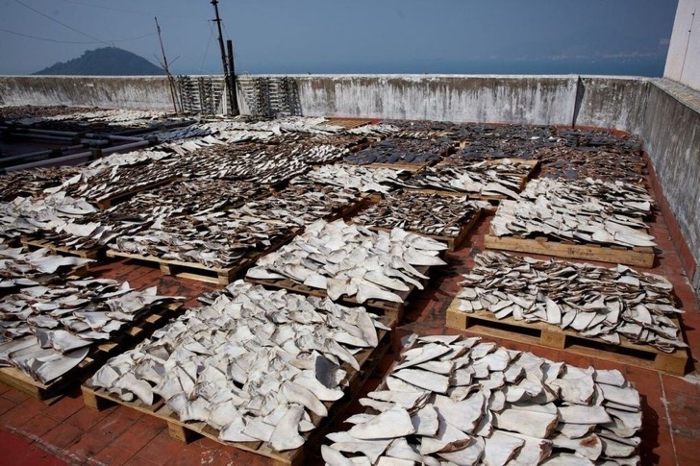

Slide 24
Claro, todo esto también sucede por la falta de leyes de protección hacia los tiburones.
La Convención sobre el Comercio Internacional de Especies Amenazadas de Fauna y Flora Silvestres no tiene suficientes leyes internacional que puedan brindar un respiro para esta especie. Doce de ellas se encuentran bajo protección de dicha convención, mas sólo regulan el comercio y no hace ilegal la ejecución de los tiburones. Siendo algunas de las especies cazadas incluso en peligro de extinción, como el tiburón martillo y el punta blanca oceánico.

Slide 25
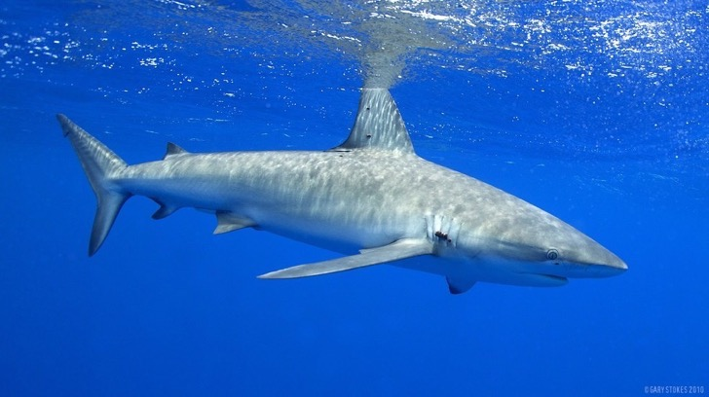

Slide 26
“Espero que las cosas cambien, en especial en generaciones más jóvenes.
El uso de la sopa de aleta de tiburón está disminuyendo cada vez más en las bodas”

Slide 27
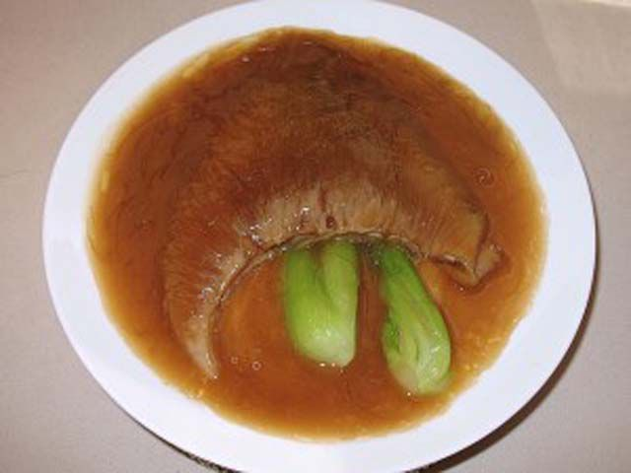

Slide 28
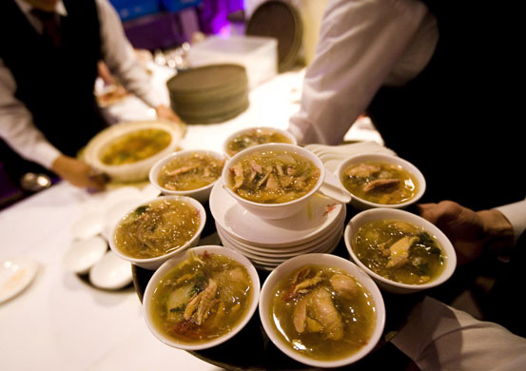

Slide 29
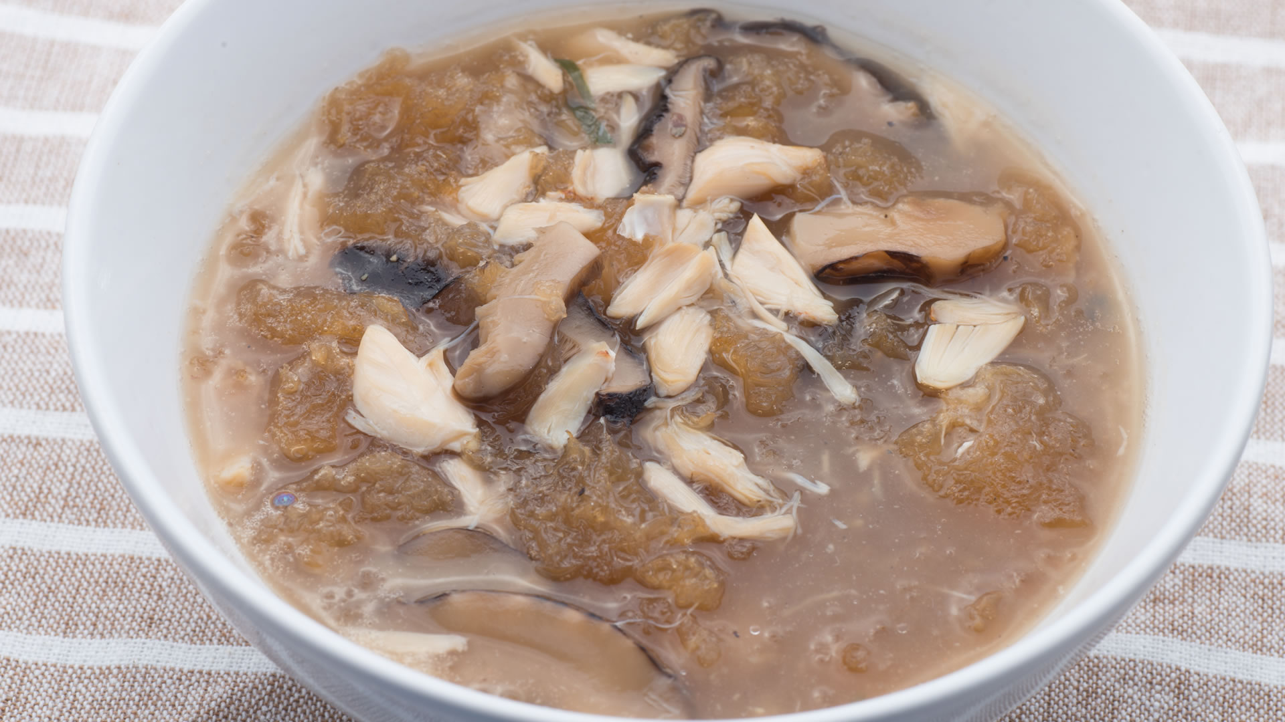

Slide 30
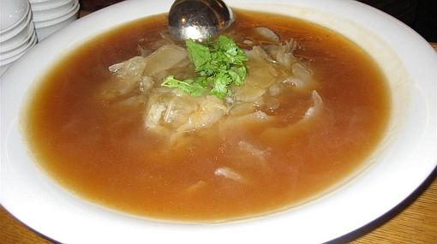

Slide 31
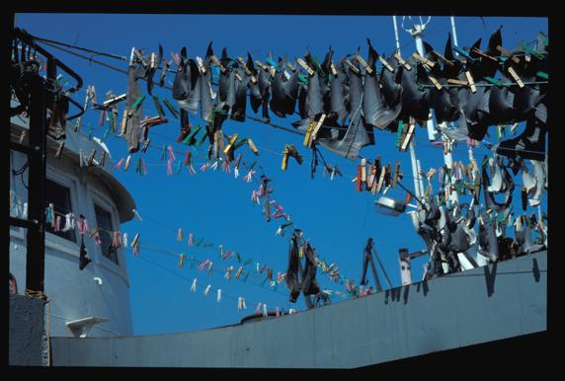

Slide 32
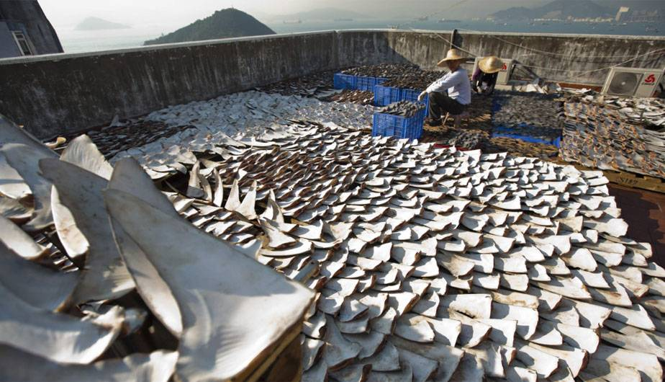

Slide 33
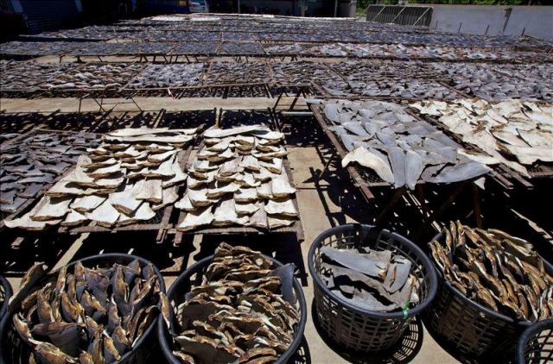

Slide 34
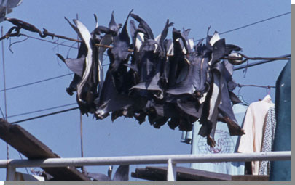

Slide 35
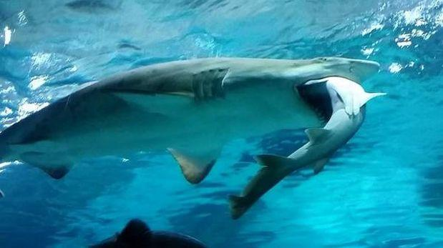

Slide 36
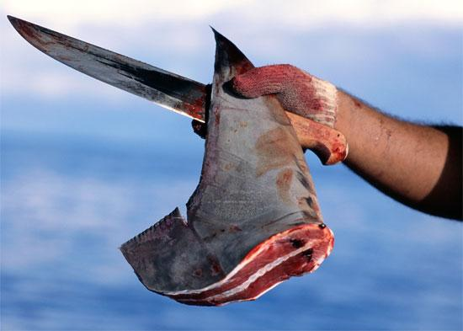

Slide 37
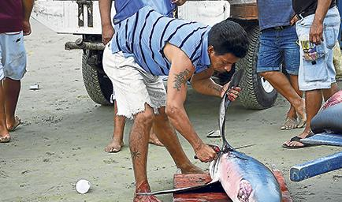

Slide 38
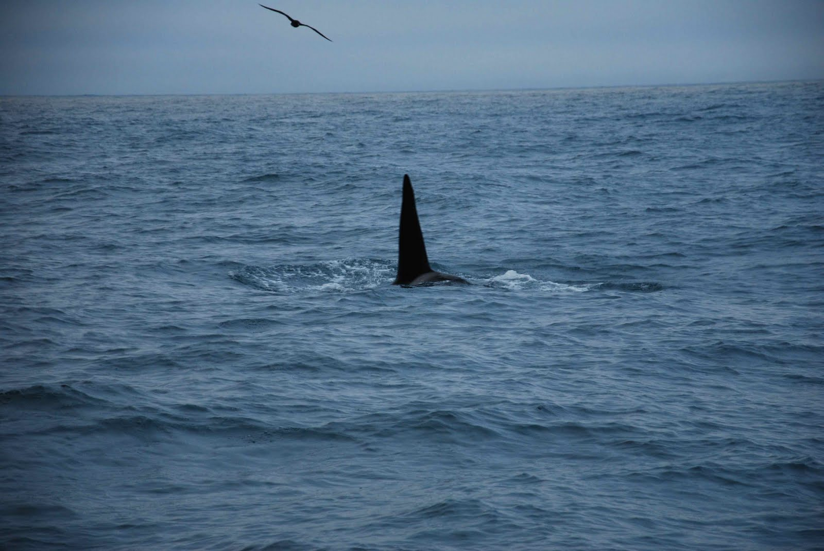

Slide 39
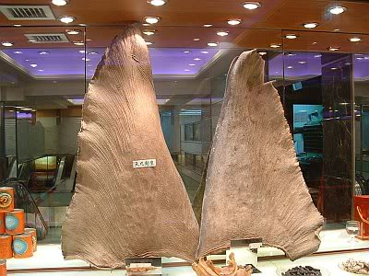

Slide 40
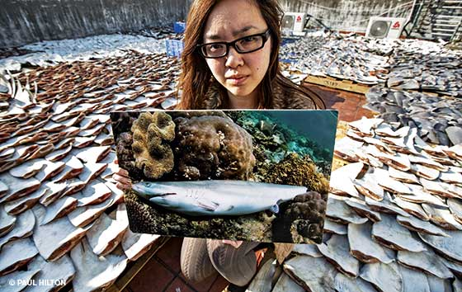

Slide 41
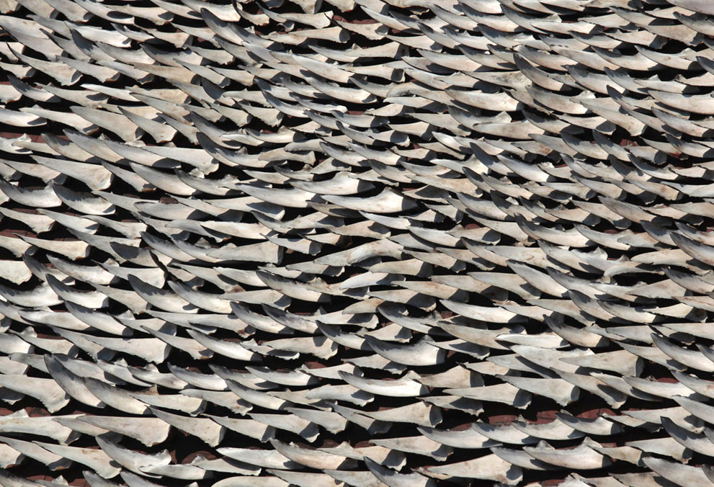

Slide 42
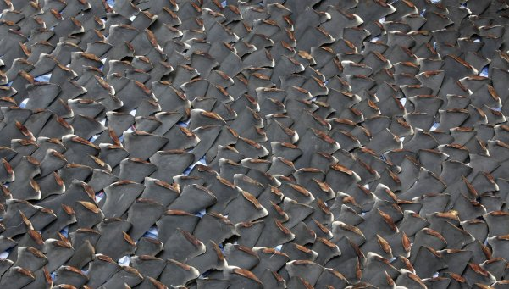

Slide 43
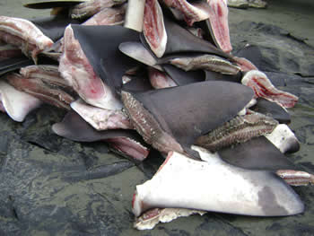

Slide 44
NO al alteo de TIBURON
Hice este trabajo ya que en Costa Rica es alarmante como se da este problema y el gobierno no hace nada..
¿¿Que es el aleteo??
Segun wikipedia se denomina aleteo de tiburones (del inglés shark finning) a la práctica pesquera que consiste en atrapar tiburones, cortarle sus aletas y devolverlos mutilados al mar, donde inevitablemente morirán por asfixia al no poder nadar y conseguir la circulación de agua por sus branquias, desangrados o devorados por otros peces.

Slide 45
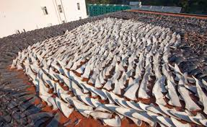

Slide 46
El impacto de esta práctica afectó gravemente a las poblaciones de tiburones. Cada año mueren 73 millones de tiburones debido al aleteo. Y esta cifra ni siquiera incluye las millones de muertes atribuidas a la pesca ilegal, a los problemas ambientales, a la caza intencional en busca de su carne, cuero, recuerdos turísticos y mucho más. Pero asesinando a los tiburones, los seres humanos se hacen daño a sí mismos.

Slide 47
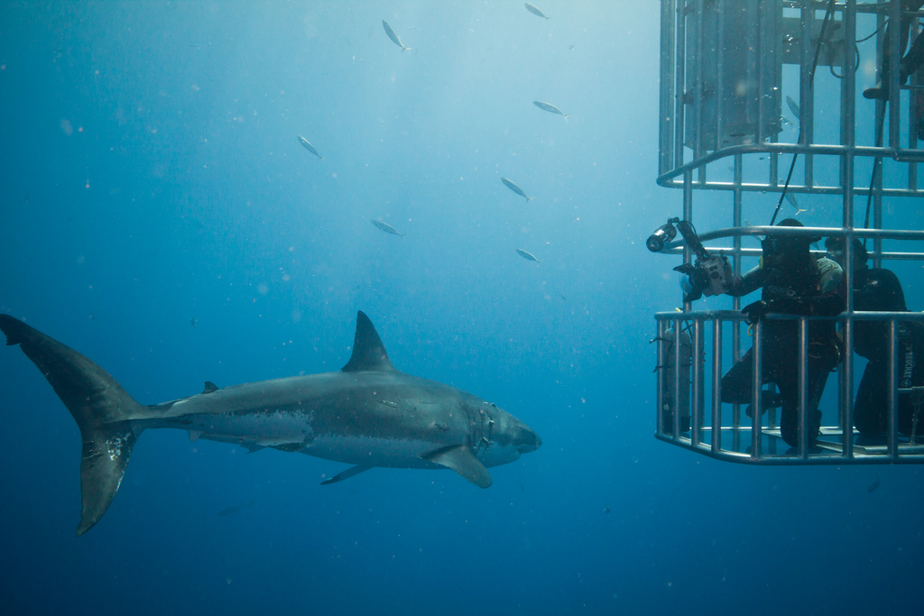

Slide 48
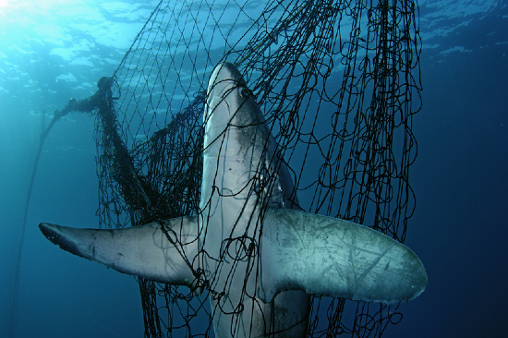

Slide 49
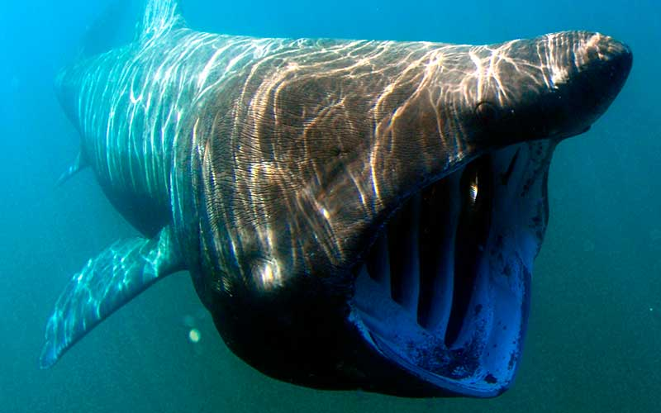

Slide 50
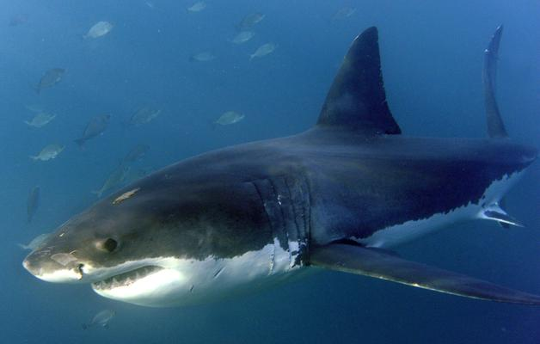

Slide 51
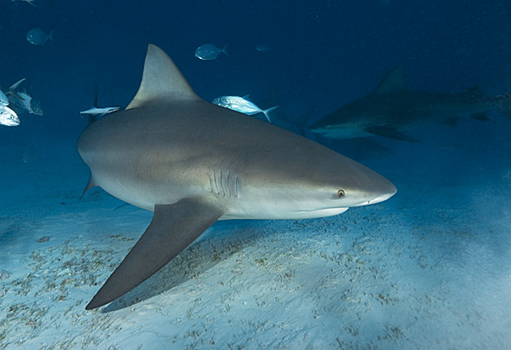

Slide 52
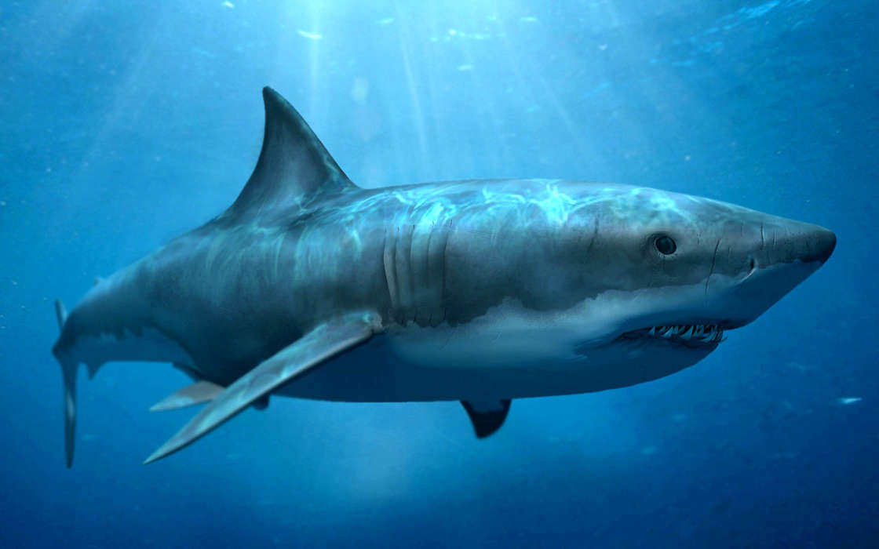

Slide 53
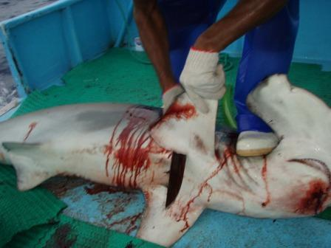

Slide 54
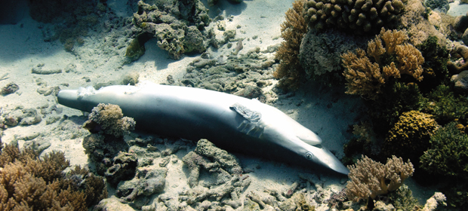

Slide 55
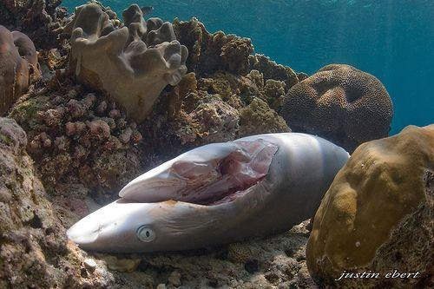

Slide 56
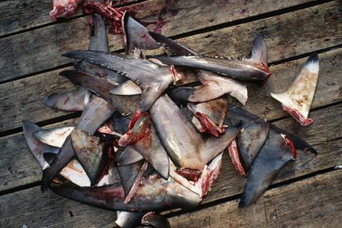

Slide 58


Hoy es martes, 11 de abril de 2017
Ahora mismo son las 11:29 horas.
UN FUERTE
ABRAZO,
QUE TENGAS
UN BUEN DIA

Slide 59







¿Te ha gustado?
Puedes ver más entrando
Aquí
Además puedes recibir powerpoints en tu correo electrónico suscribiéndote aquí:

